Slide 1
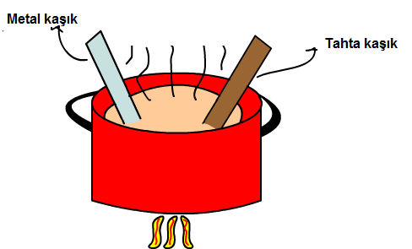
ÖZ ISI

Slide 2
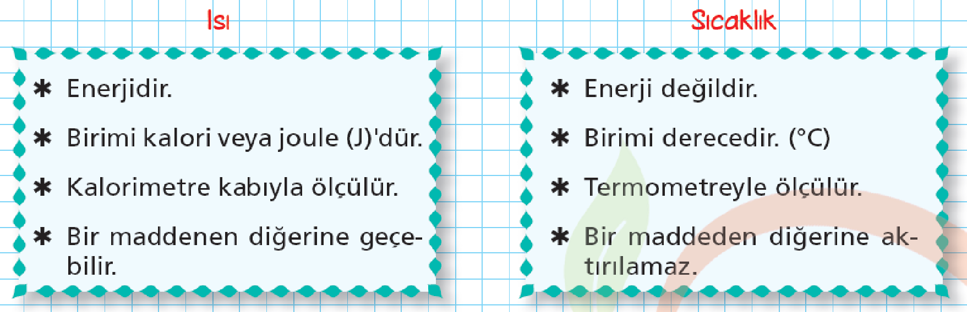
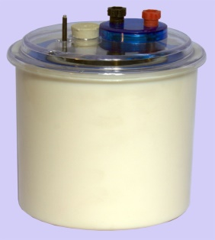
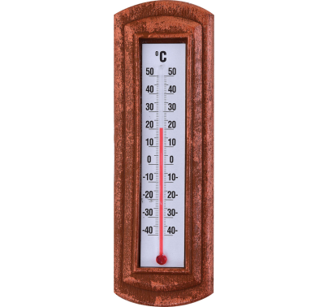
Günlük hayatta sıkça birbirinin yerine kullanılmalarına rağmen ısı ve sıcaklık kavramları birbirinden farklı kavramlardır. En belirgin fark ısı bir enerji türüdür. Sıcaklık ise ısı enerjisinin göstergelerinden birisidir. Isı ve sıcaklık arasındaki farklar şu şekildedir:
Termometre
Kalorimetre kabı

Slide 3
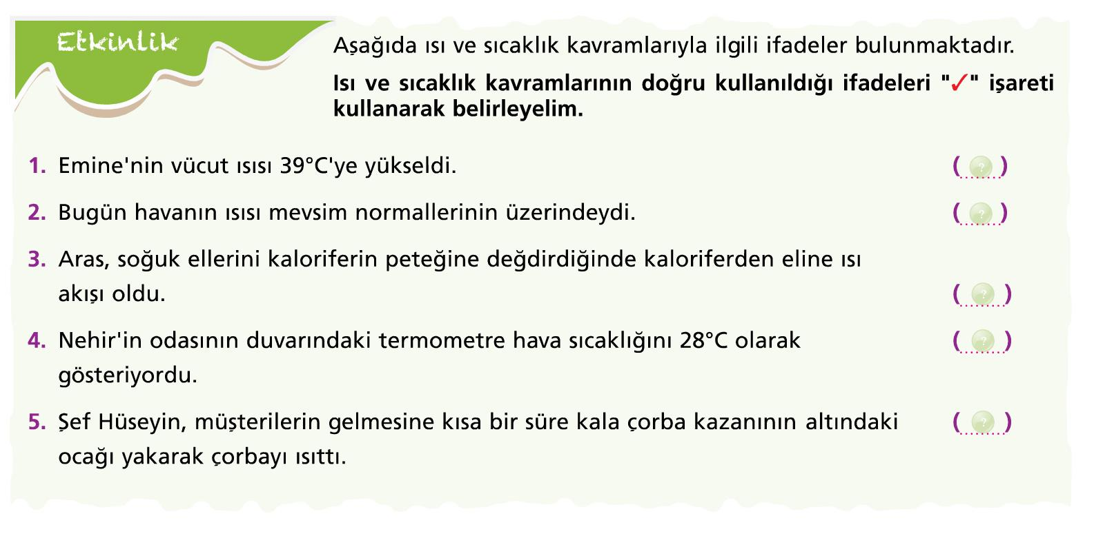

Slide 4
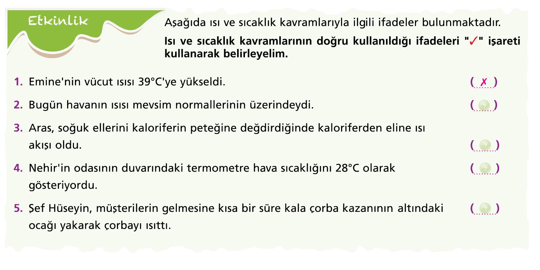

Slide 5
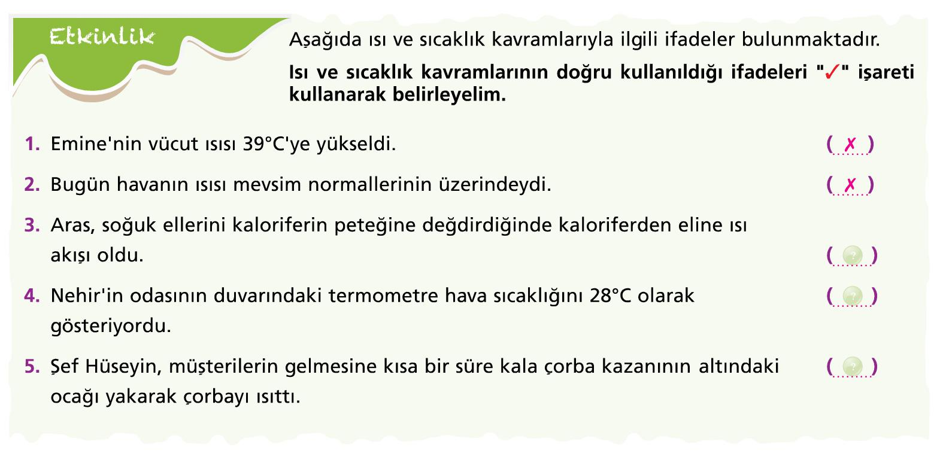

Slide 6
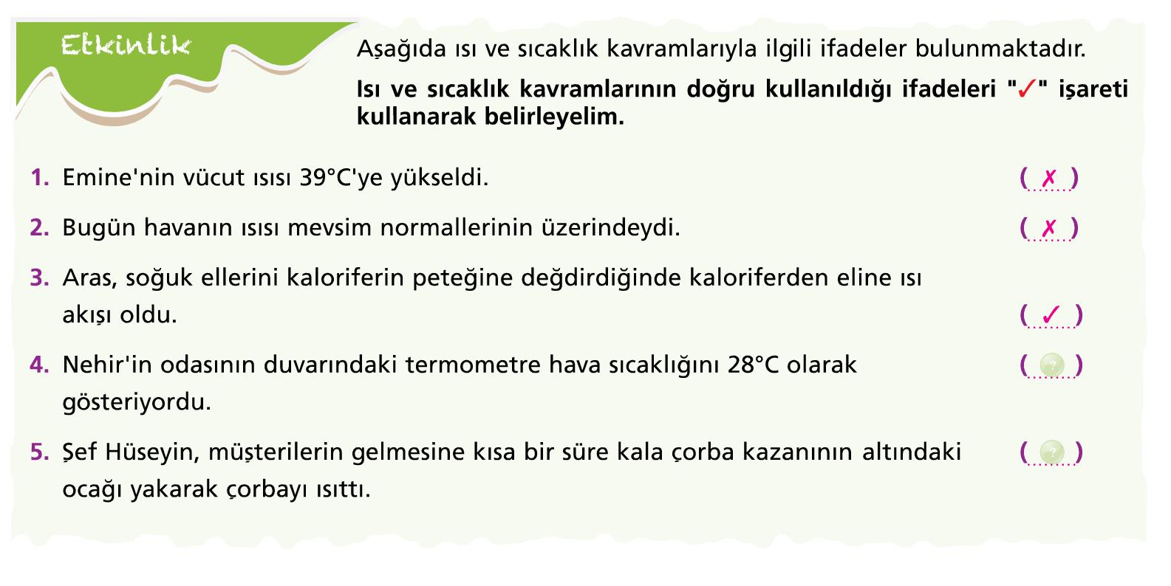

Slide 7
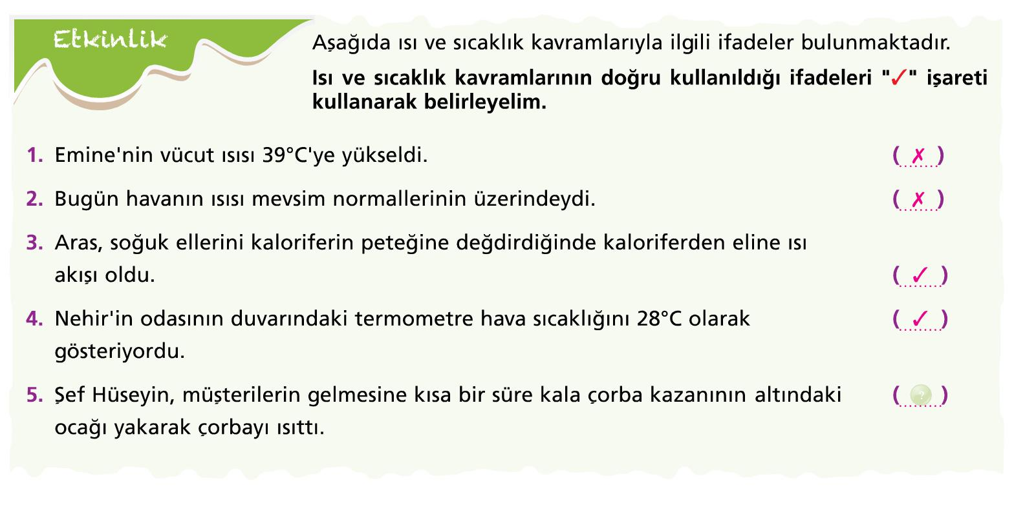

Slide 8


Slide 9
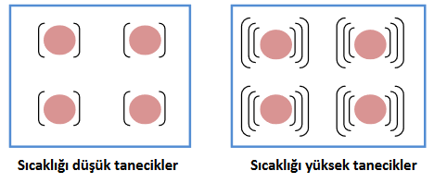
Maddeler atomlardan dolayısıyla taneciklerden meydana gelmişlerdir. İster katı ister sıvı ister gaz olsun tüm maddelerin tanecikleri hareket halindedir.
Madde taneciklerinin hareketi maddenin sıcaklığı ile doğru orantılıdır. Bu nedenle bir maddenin sıcaklığı arttığında maddenin taneciklerinin hareketi de o oranda artar.

Slide 10
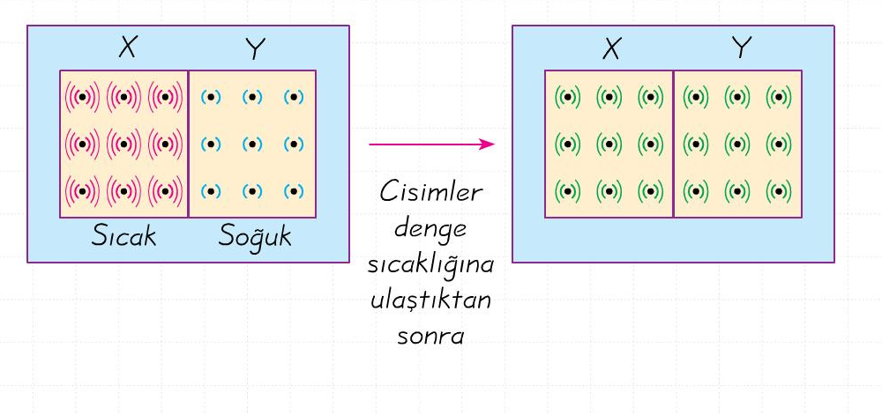
Sıcaklıkları farklı iki maddeyi, ısıca yalıtılmış bir ortamda bir araya koyduğumuzda, sıcak maddeden soğuk maddeye doğru enerji aktarılır.
Sıcaklık farkından dolayı aktarılan bu enerjiye ısı enerjisi denir..

Slide 11
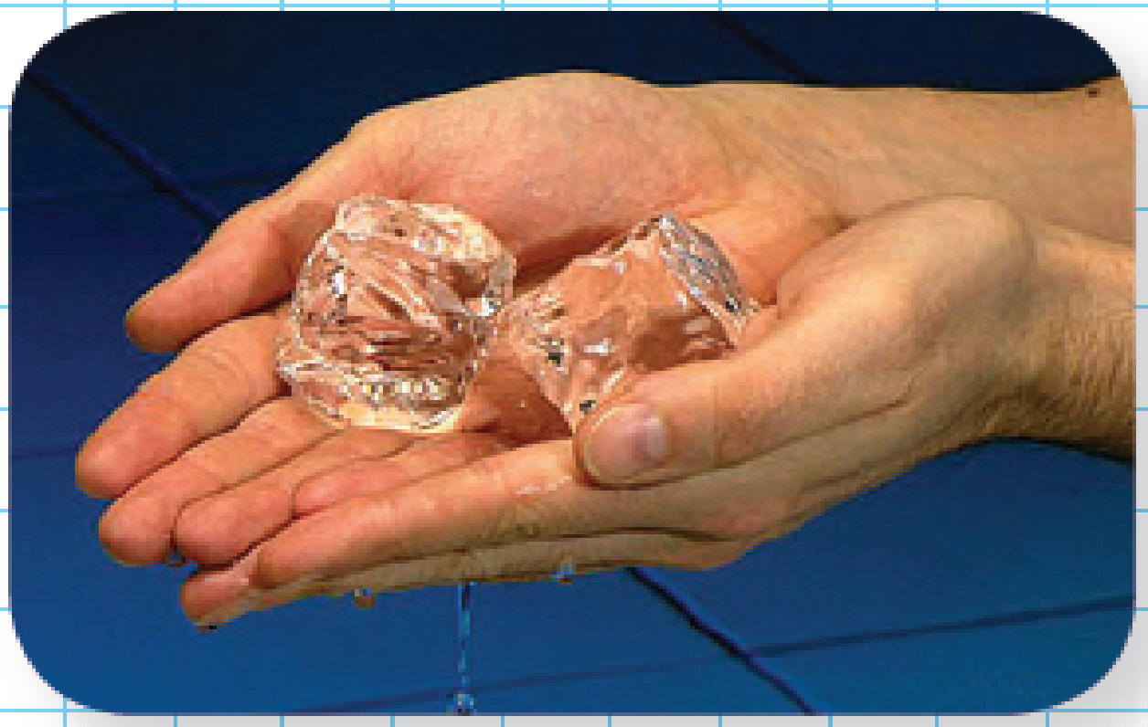
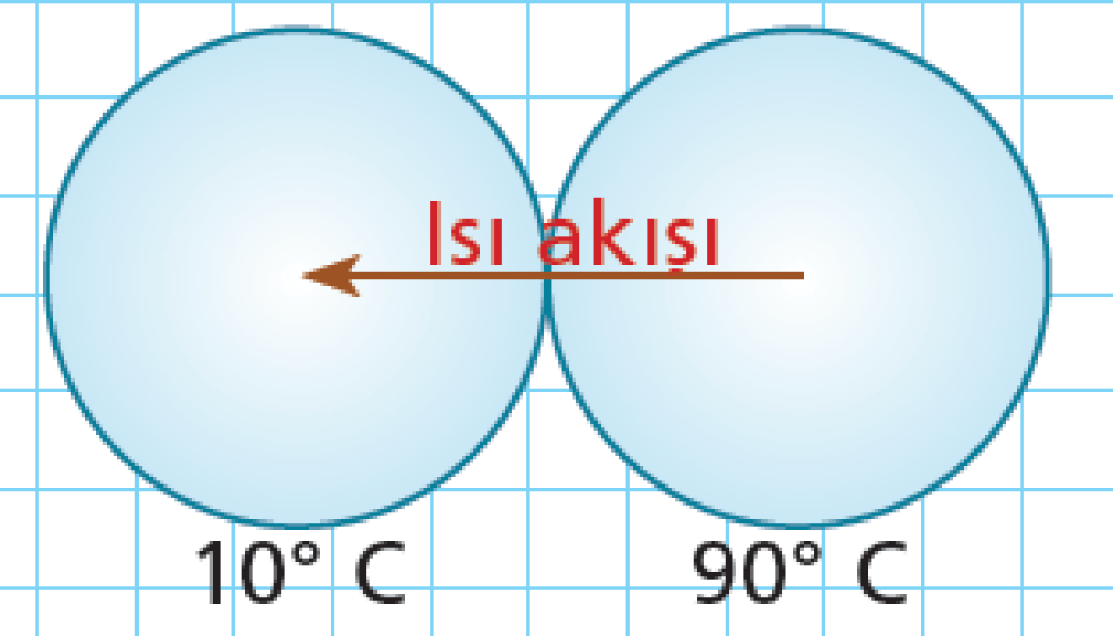
Isı Alışverişi
Farklı sıcaklıktaki iki madde birbirlerine temas ettiklerinde aralarında bir ısı alışverişi gerçekleşir.
Isı enerjisi, sıcaklığı yüksek olan maddeden sıcaklığı düşük olan maddeye doğru akar. Alışveriş iki maddenin sıcaklığı eşit oluncaya kadar devam eder.
Sıcaklıkları aynı iki madde arasında ısı alışverişi gerçekleşmez.

Slide 12
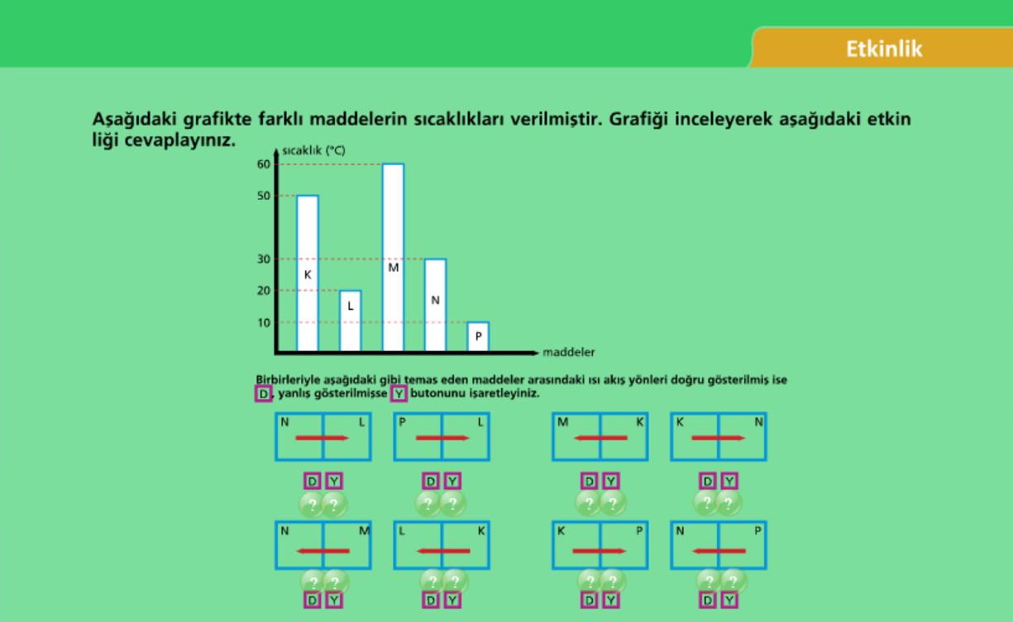

Slide 13
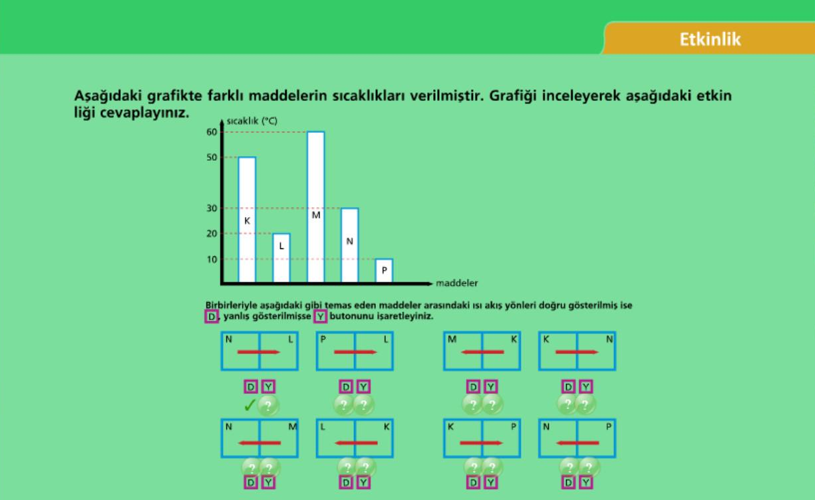

Slide 14


Slide 15


Slide 16


Slide 17


Slide 18


Slide 19


Slide 20


Slide 21
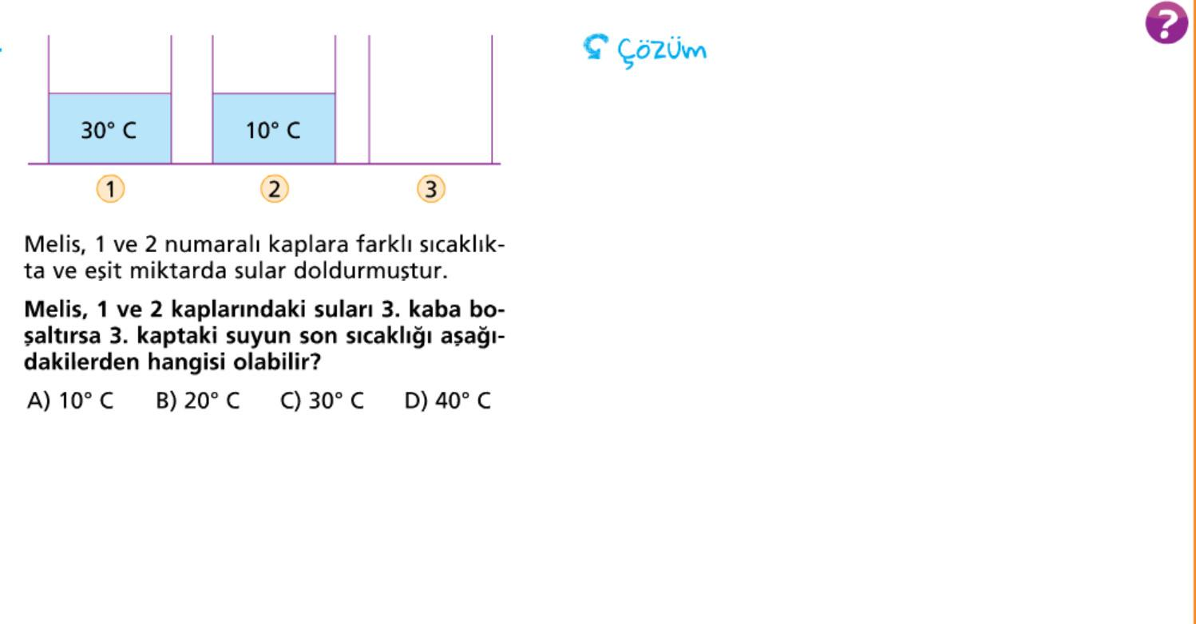


Slide 22
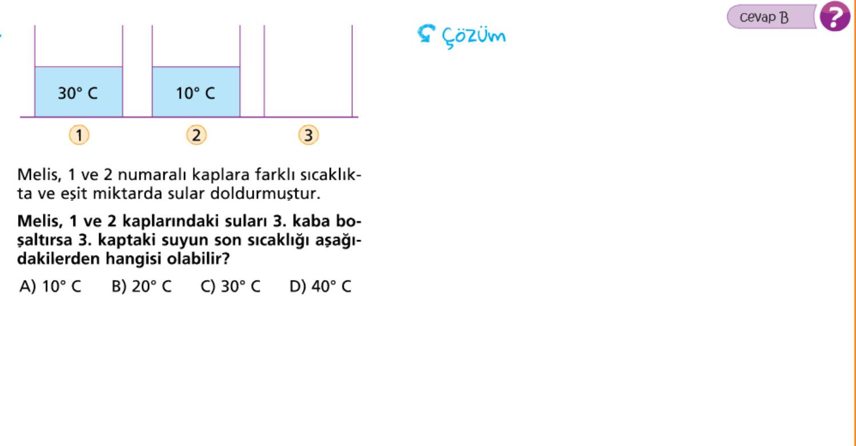

İki kaptaki suyun kütleleri eşitse denge sıcaklığı 20 °C olur.
1. kaptaki suyun kütlesi fazlaysa denge sıcaklığı 20-30 °C arasında olur.
2. kaptaki suyun kütlesi fazlaysa denge sıcaklığı 10-20 °C arasında olur.

Slide 23
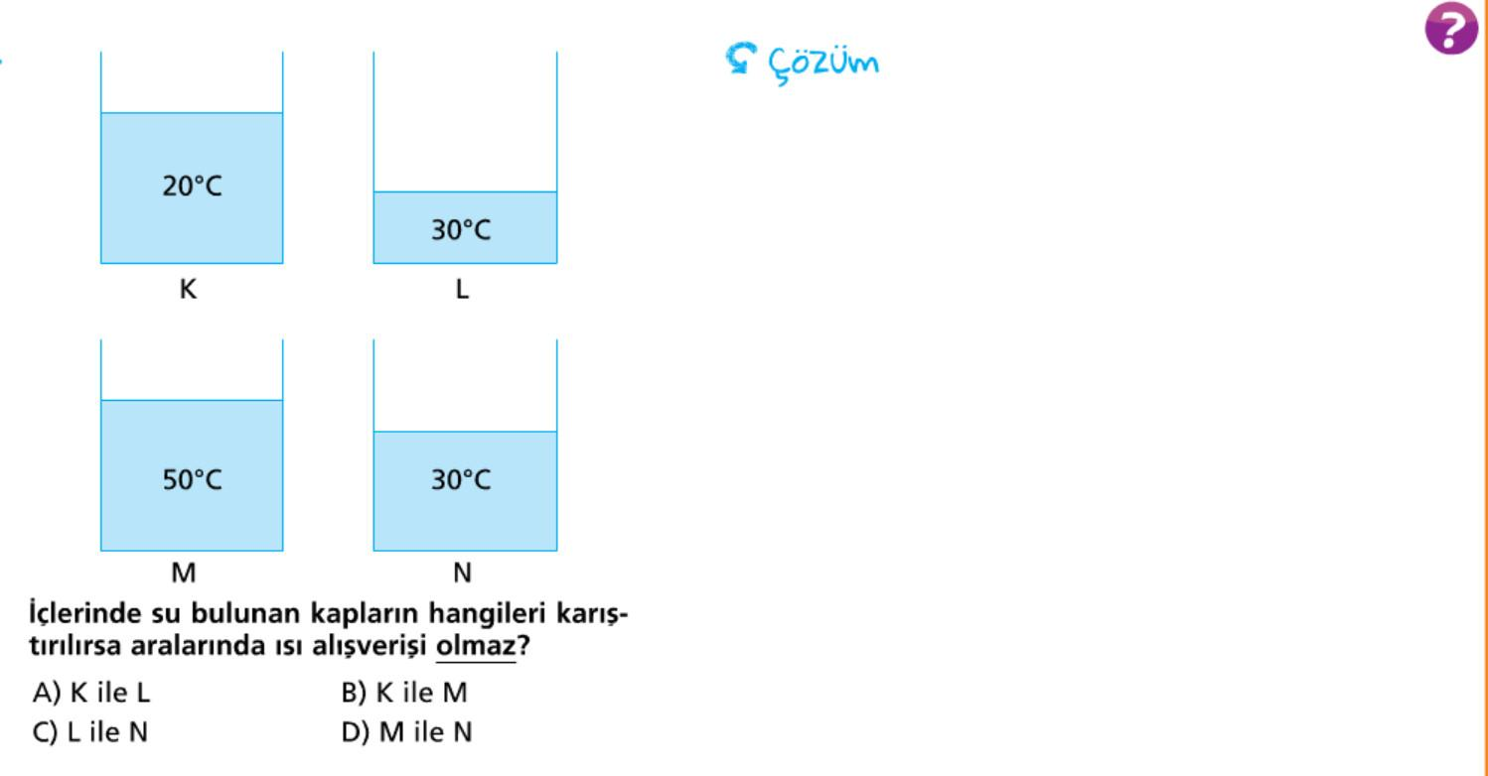

Slide 24
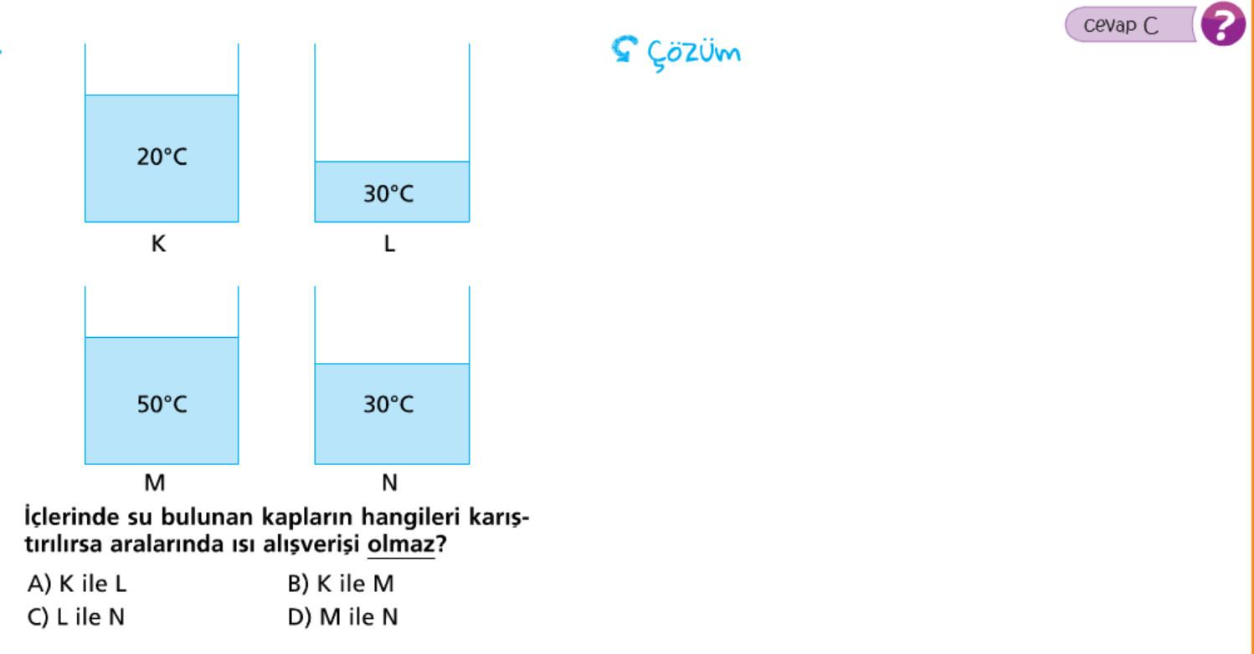

Slide 25
ÖZ ISI
ISINMANIN MADDENİN CİNSİYLE İLİŞKİSİ

Slide 26
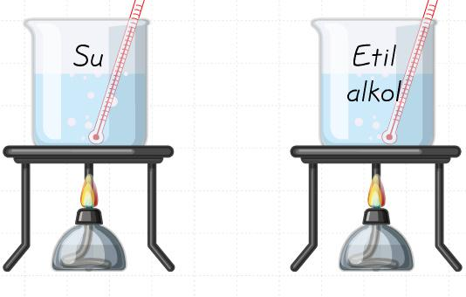
Başlangıç sıcaklıkları ve miktarları aynı olan su ve etil alkol, özdeş ısıtıcılarla eşit süre ısıtıldığında son sıcaklıklarının aynı olmadığı gözlenir. Buradan maddelerin sıcaklık artışının sıvının cinsine bağlı olduğu görülür.

Slide 27
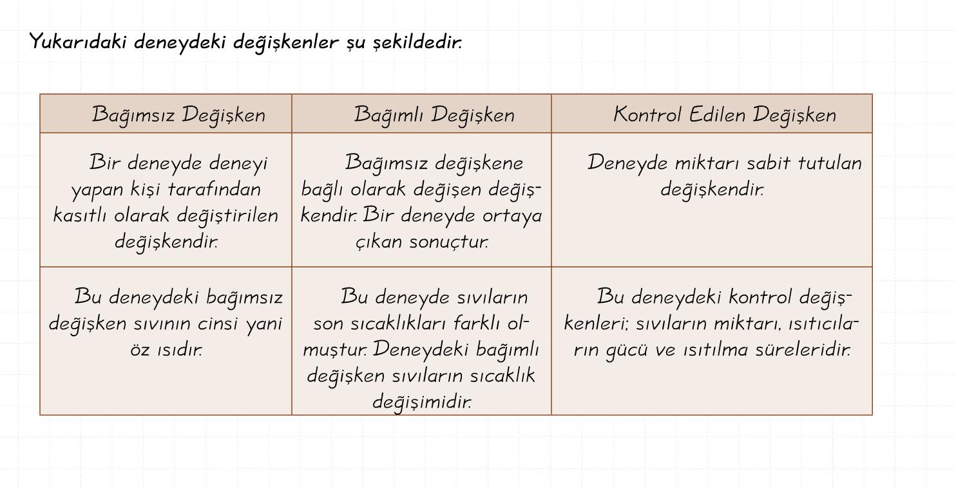

Slide 28
Bir maddenin 1 gramının sıcaklığını 1 °C artırmak için gerekli olan ısı miktarına öz ısı denir.
Öz ısı c sembolü ile gösterilir.
Kalori ve joule ısı birimleri olduğu için, öz ısı birimleri cal / g°C veya
j / g°C dir.

Slide 29
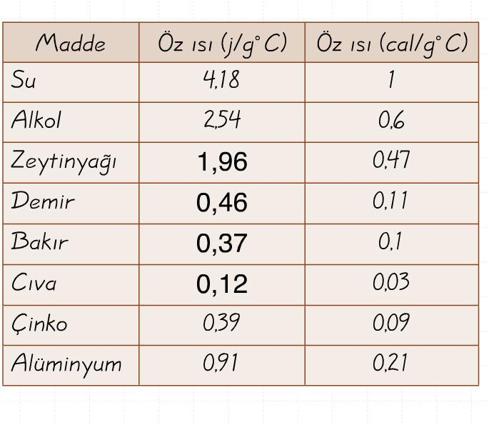
Öz ısı maddeler için ayırt edici bir özelliktir. Bu nedenle farklı maddelerin öz ısıları birbirinden farklıdır.

Slide 30
Öz ısı maddeler için ayırt edici bir özelliktir ve sabittir. Madde miktarının değişmesi öz ısıyı değiştirmez.

Slide 31
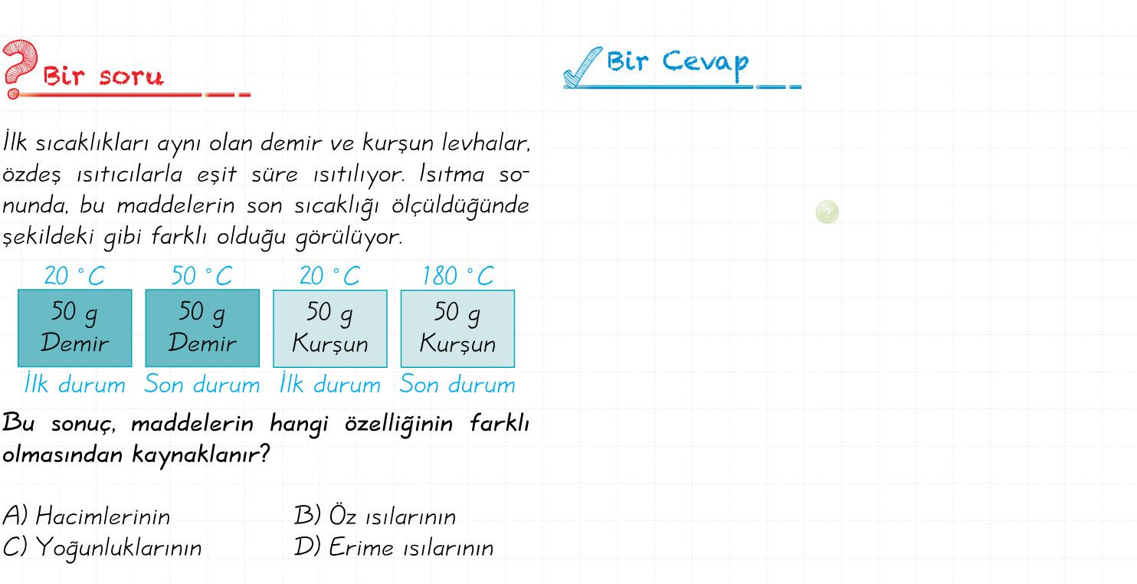

Slide 32
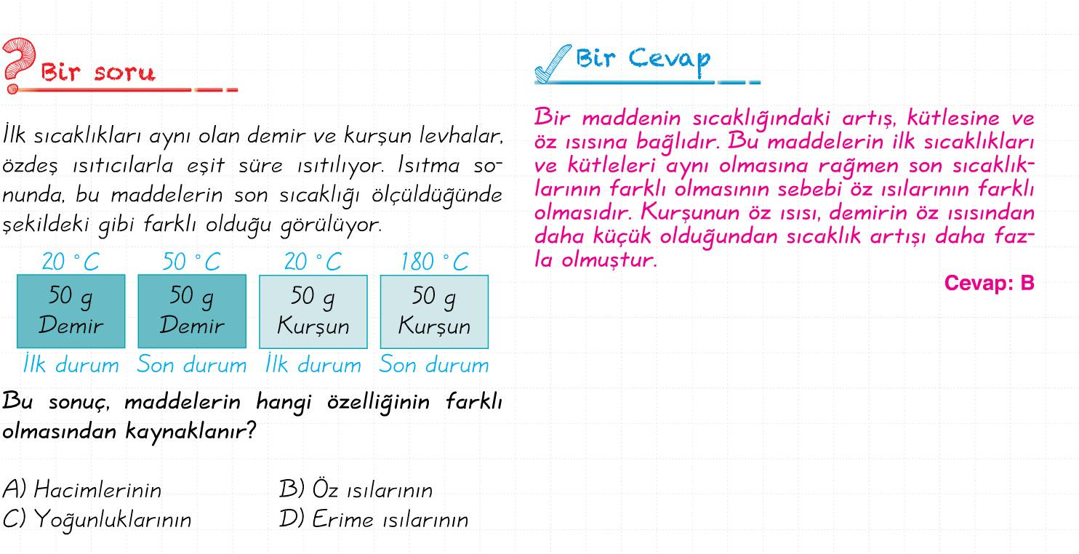

Slide 33
Miktarı ve başlangıç sıcaklığı eşit olan maddeler özdeş ısıtıcılar ile ısıtıldığında öz ısısı küçük olan maddenin sıcaklık değişimi daha fazla olur.
Bir başka ifadeyle öz ısısı küçük olan maddeler çabuk ısınır ve çabuk soğur.

Slide 34
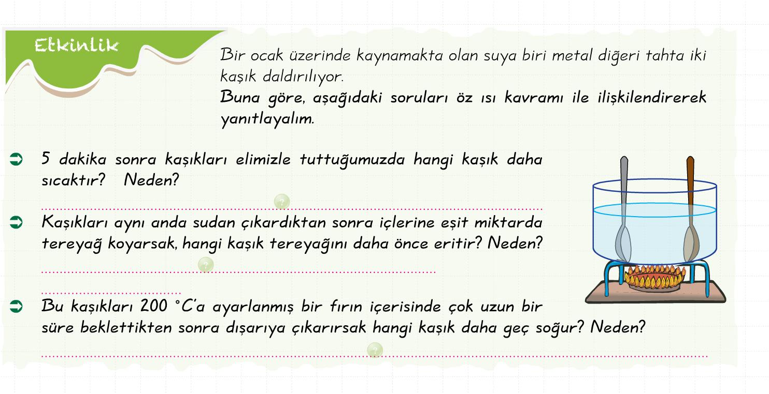

Slide 35
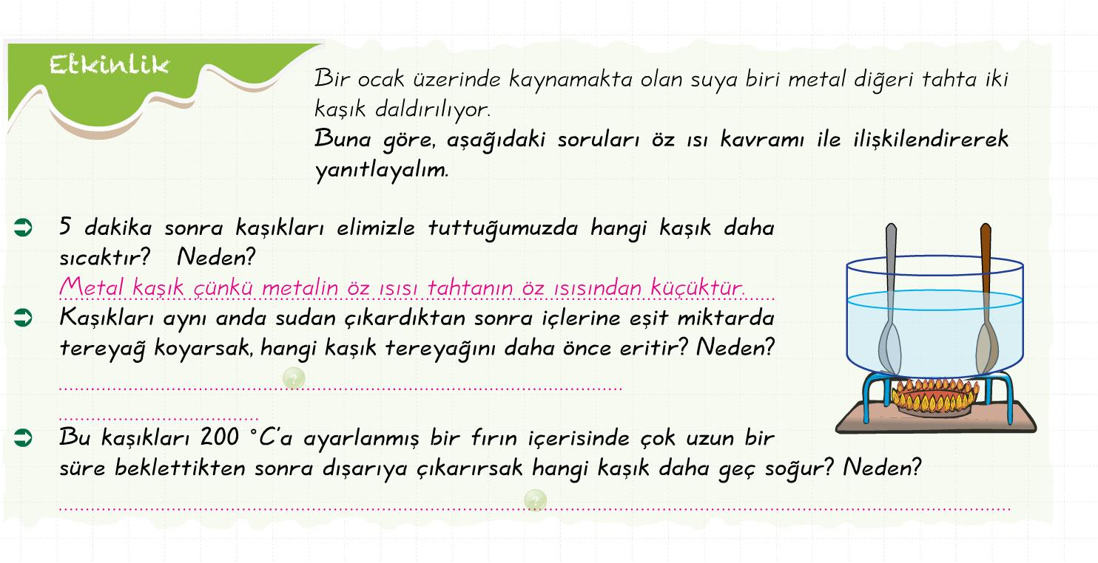

Slide 36
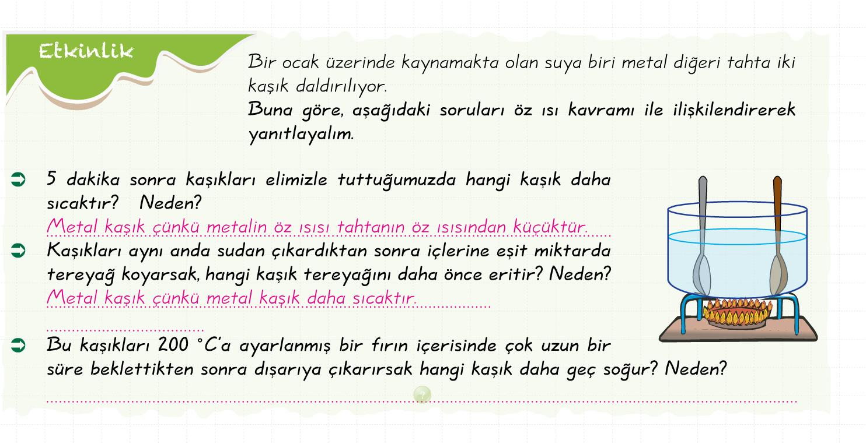

Slide 37
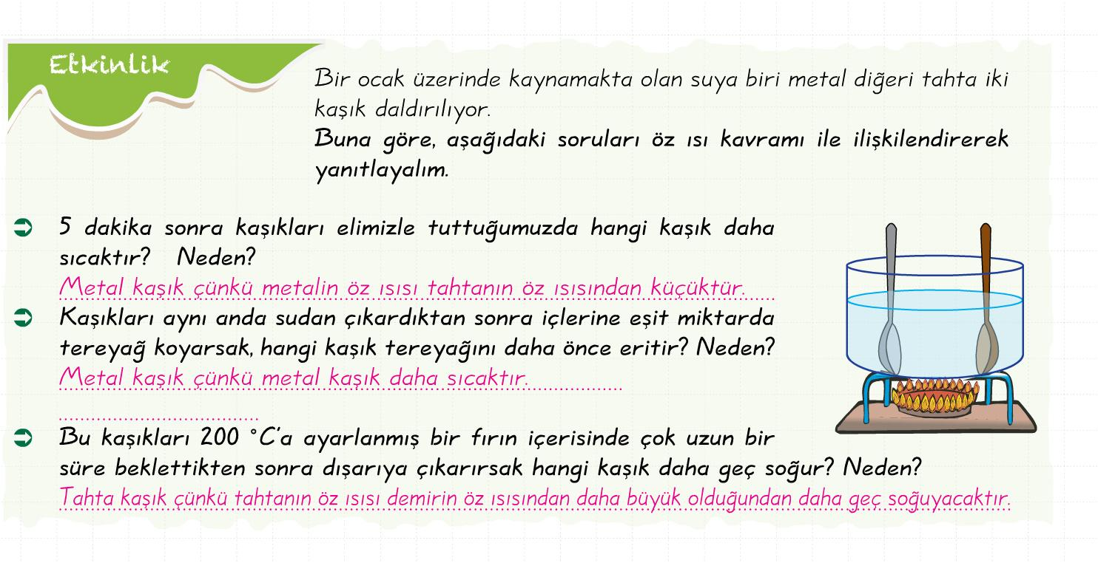

Slide 38
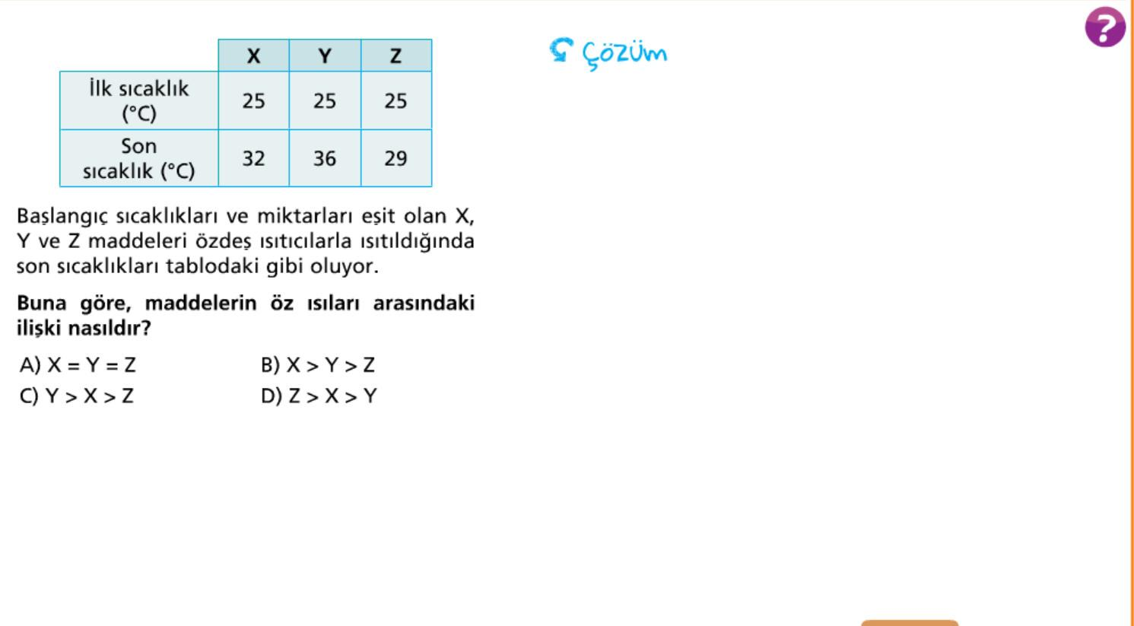

Slide 39
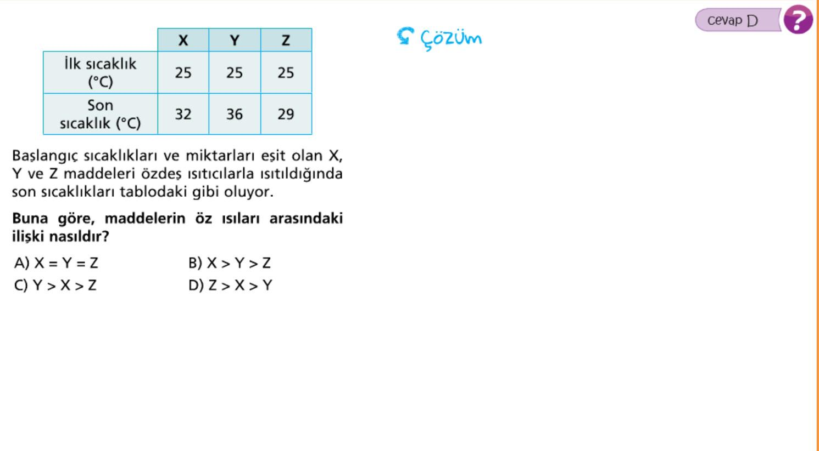

Slide 40
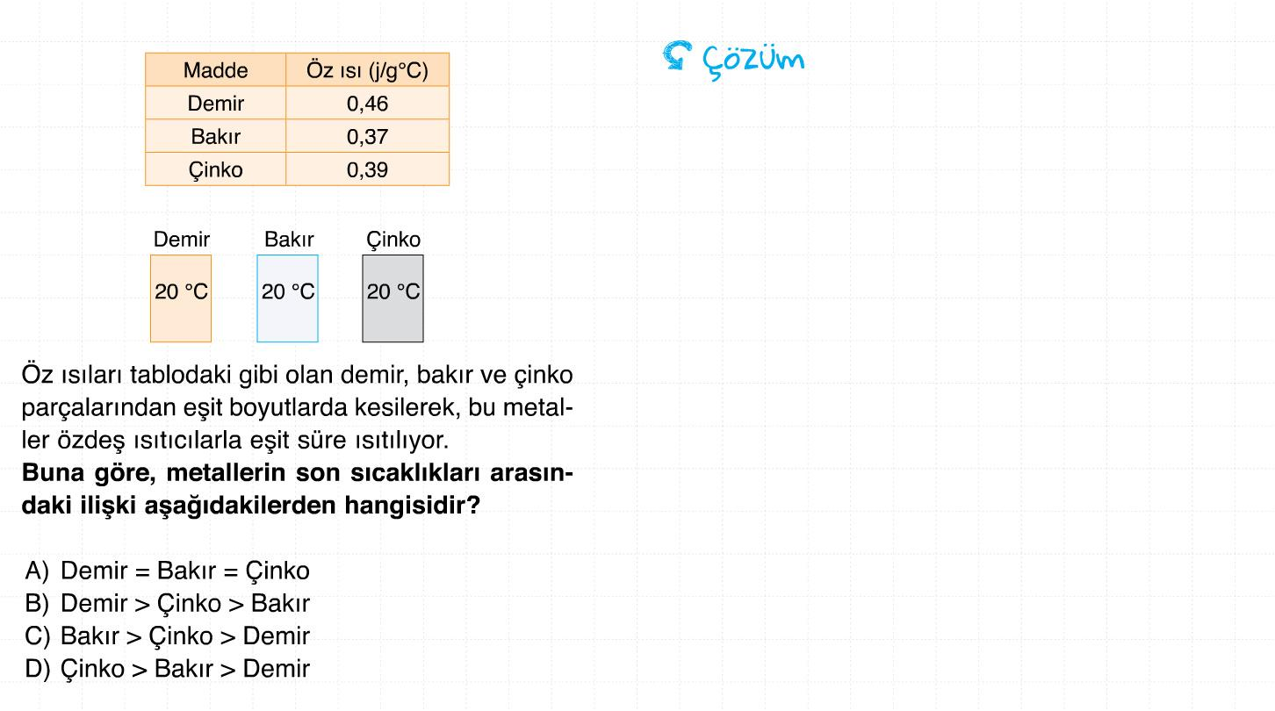

Slide 41
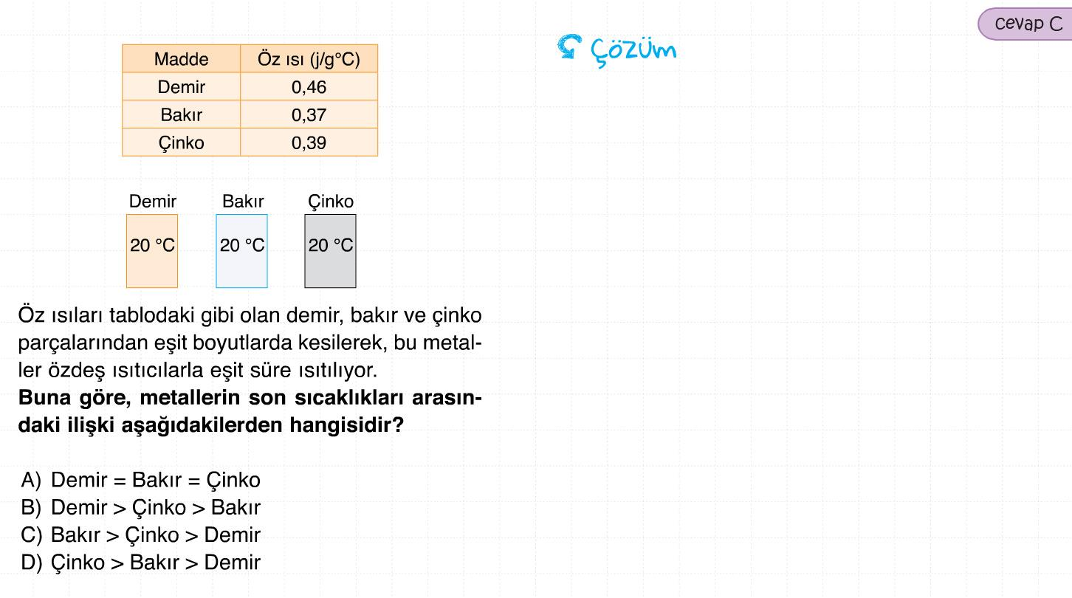

Slide 42
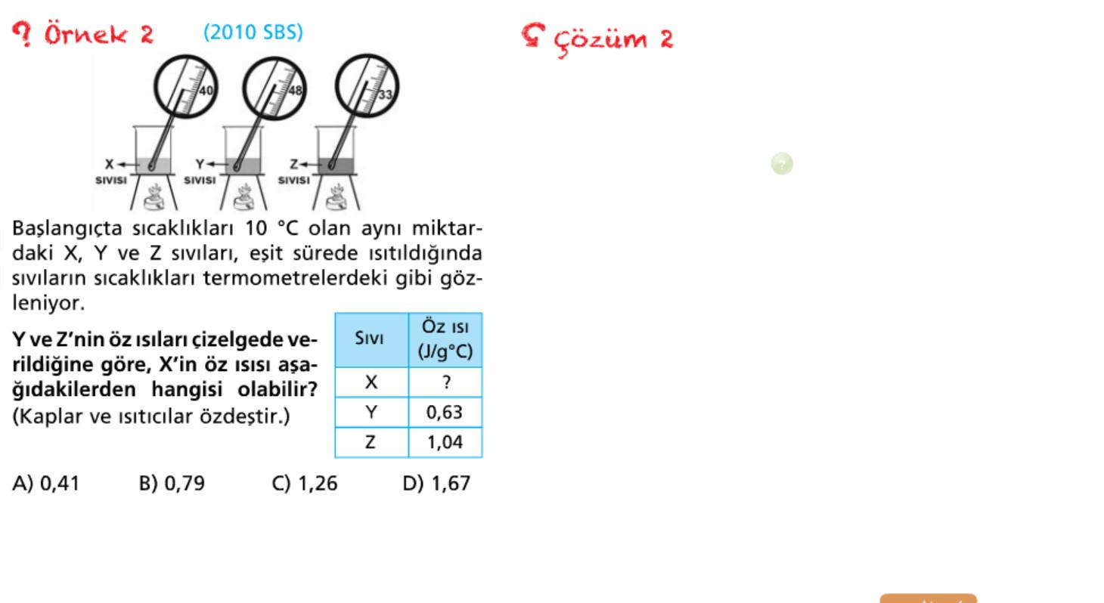

Slide 43
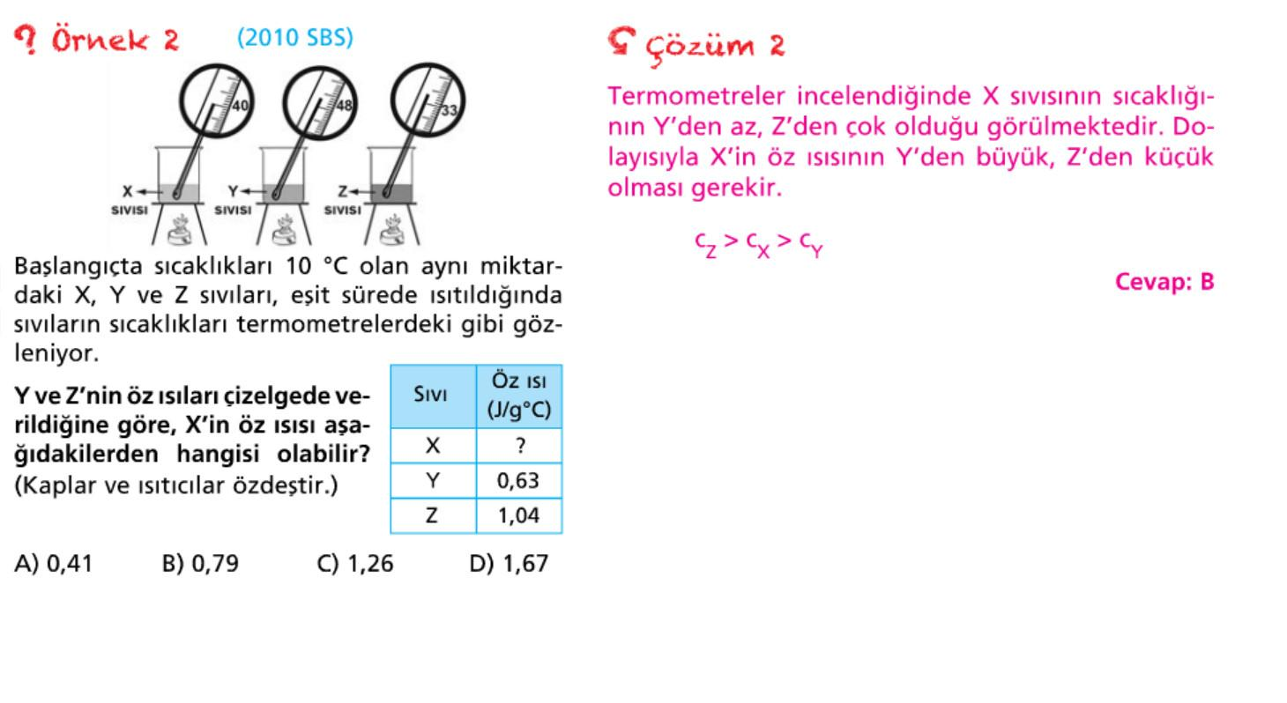

Slide 44
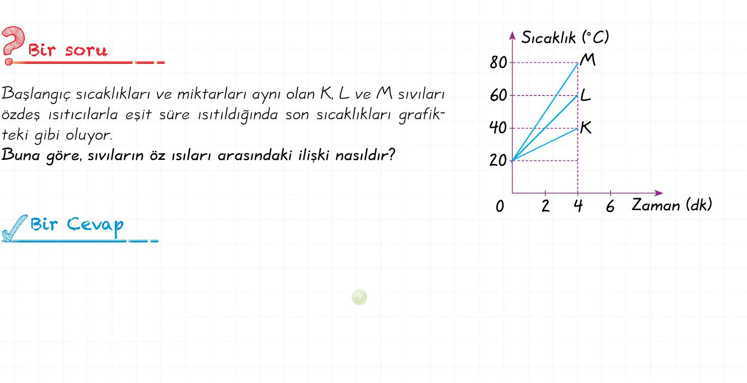

Slide 45
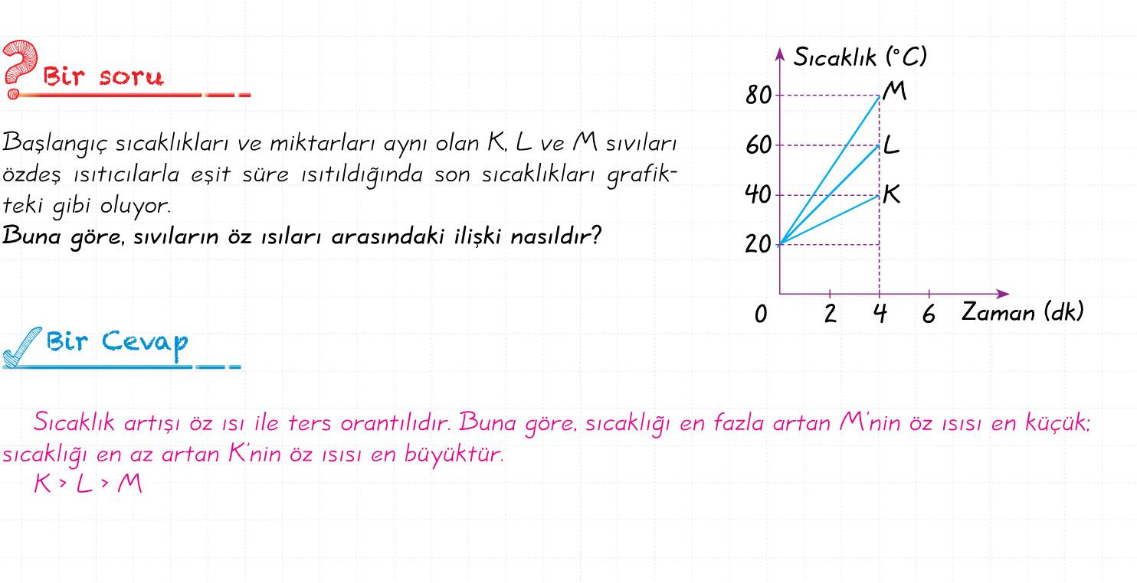

Slide 46
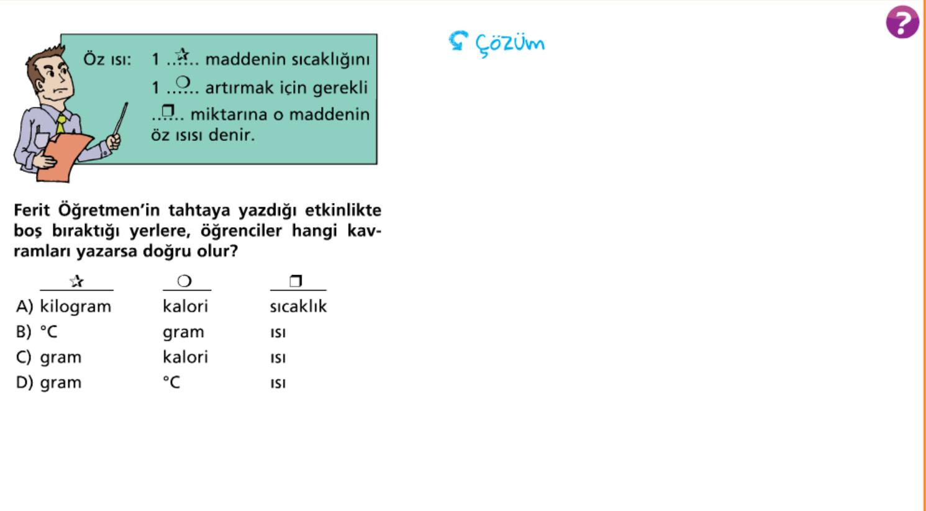

Slide 47
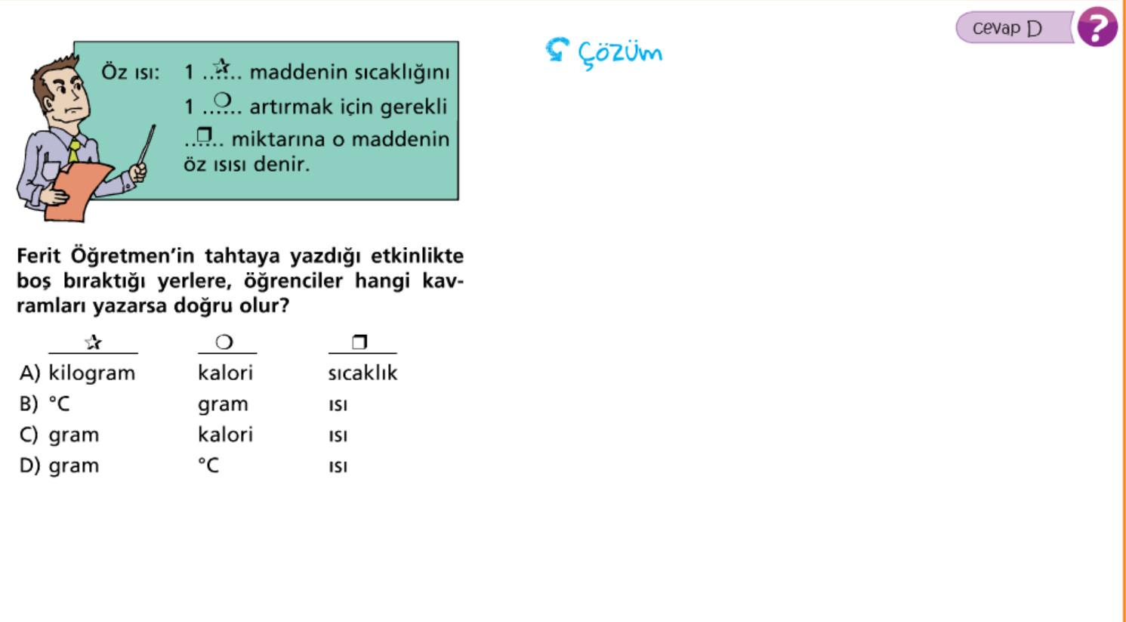

Slide 48
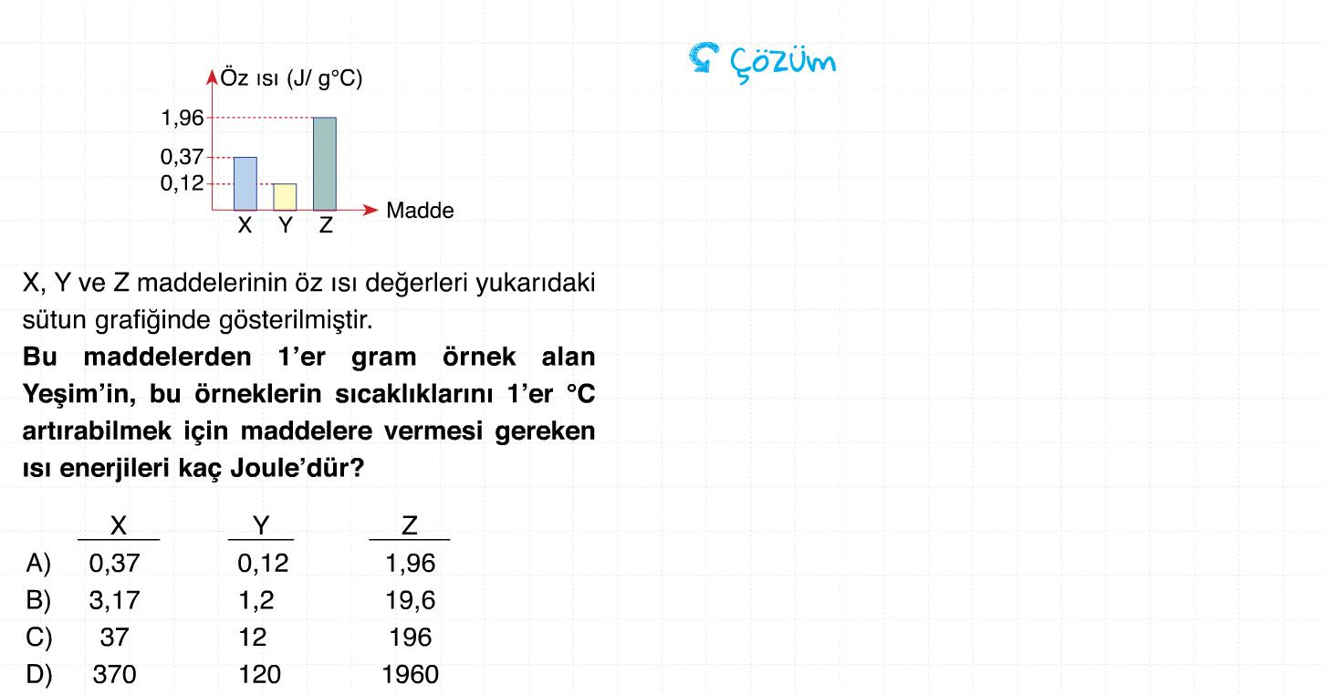

Slide 49
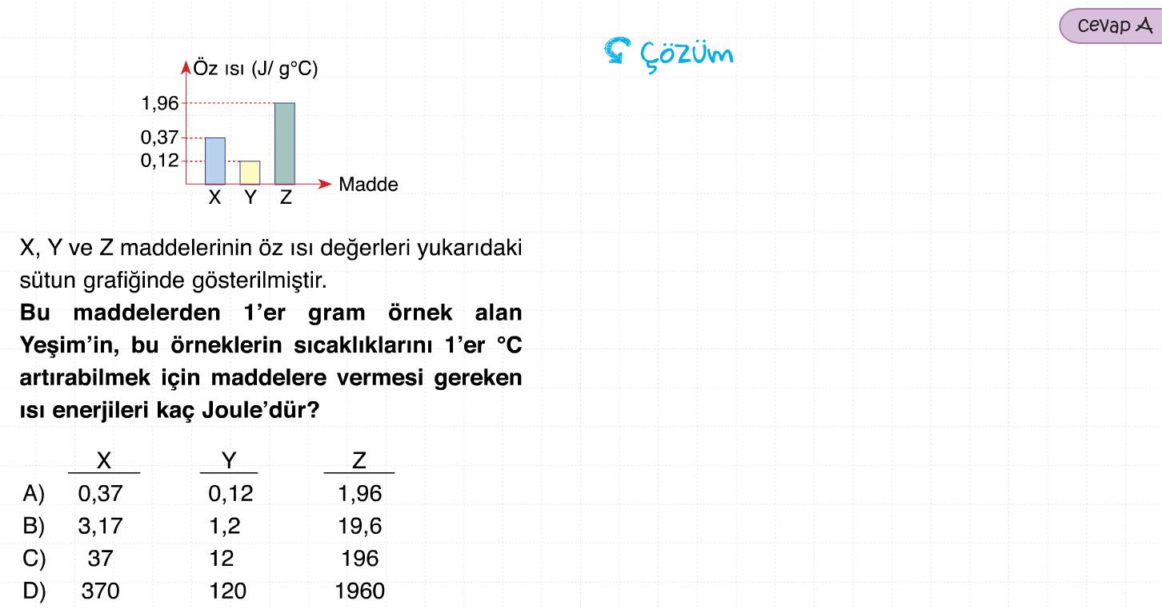

Slide 50
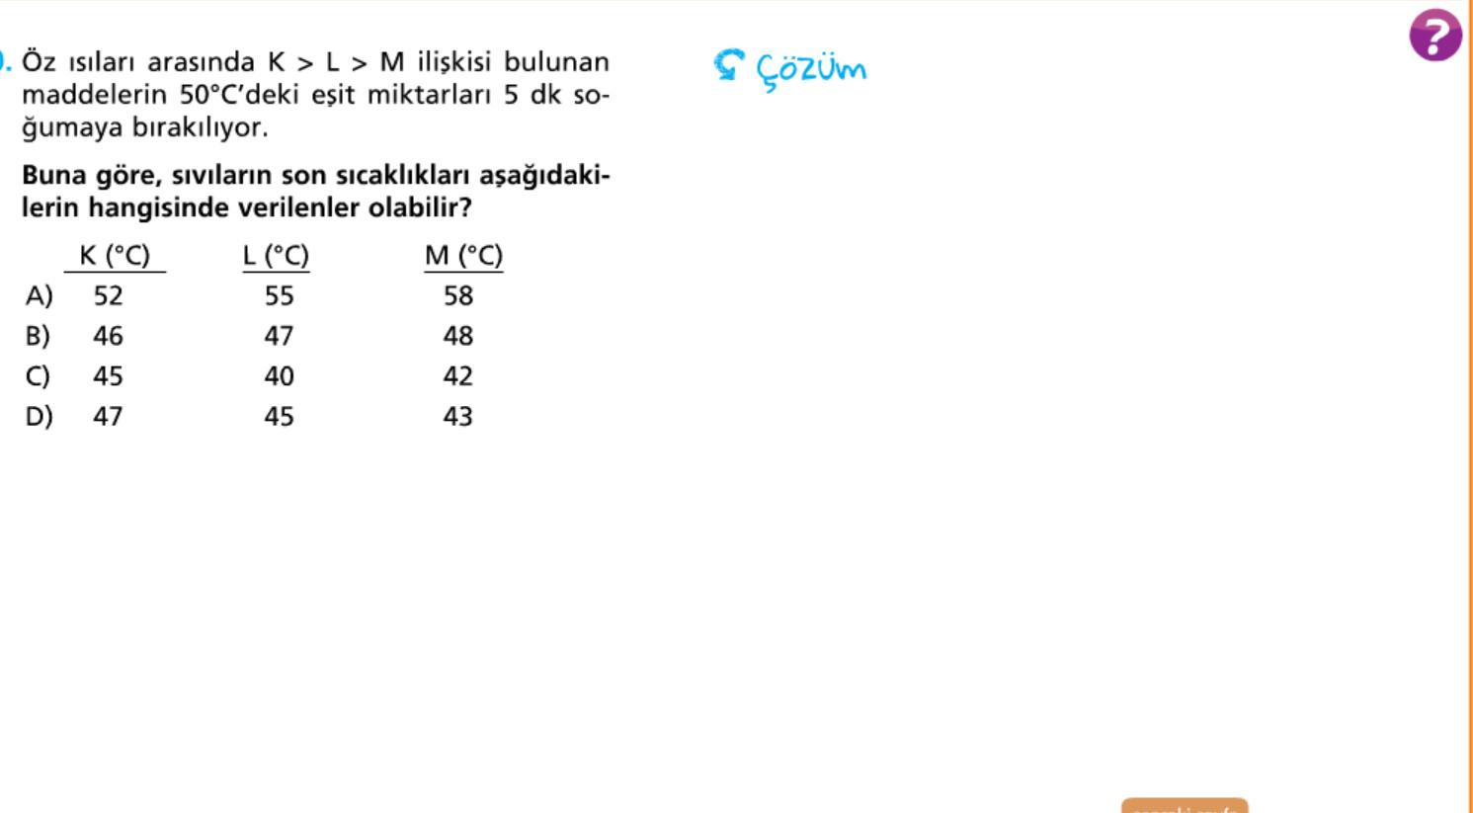

Slide 51
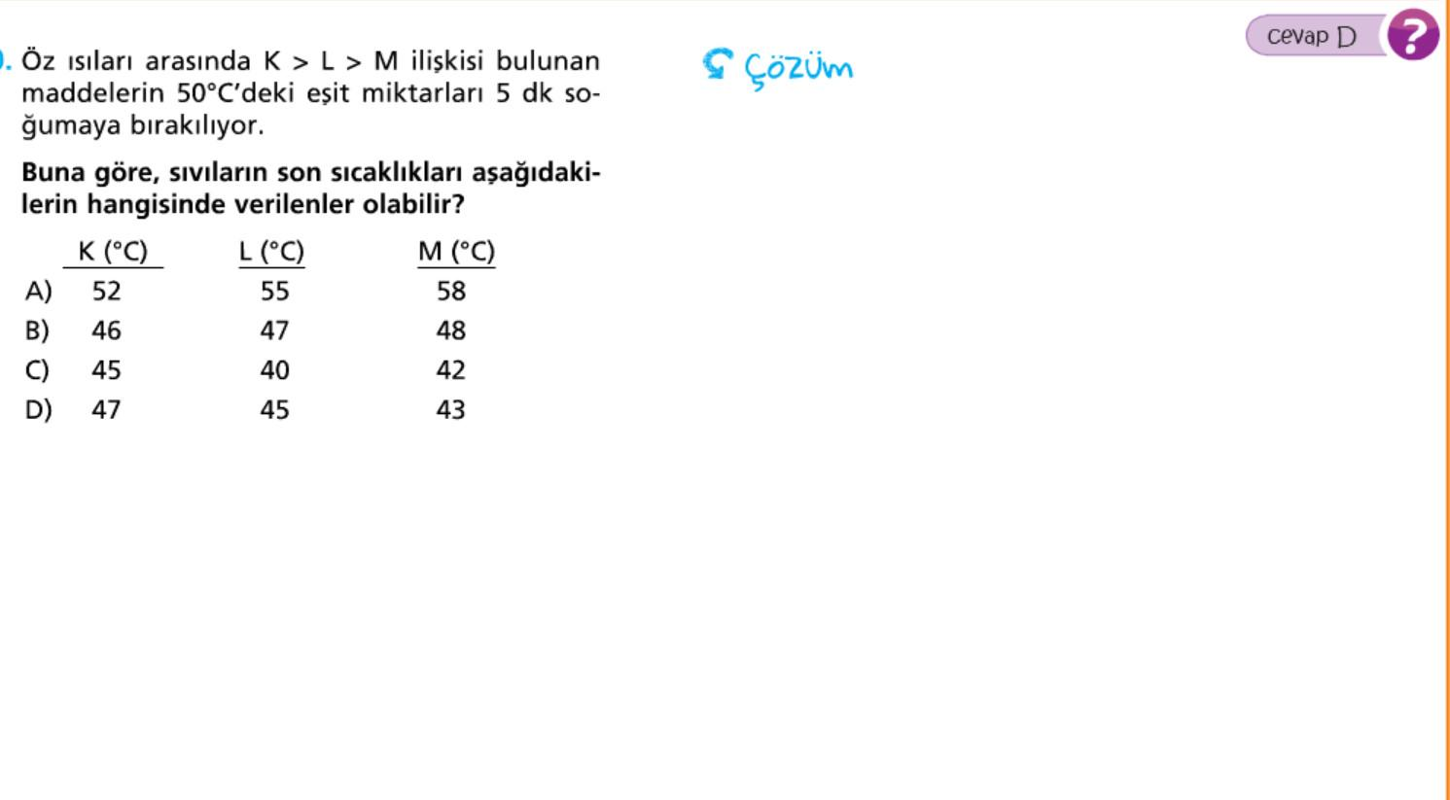

Slide 52
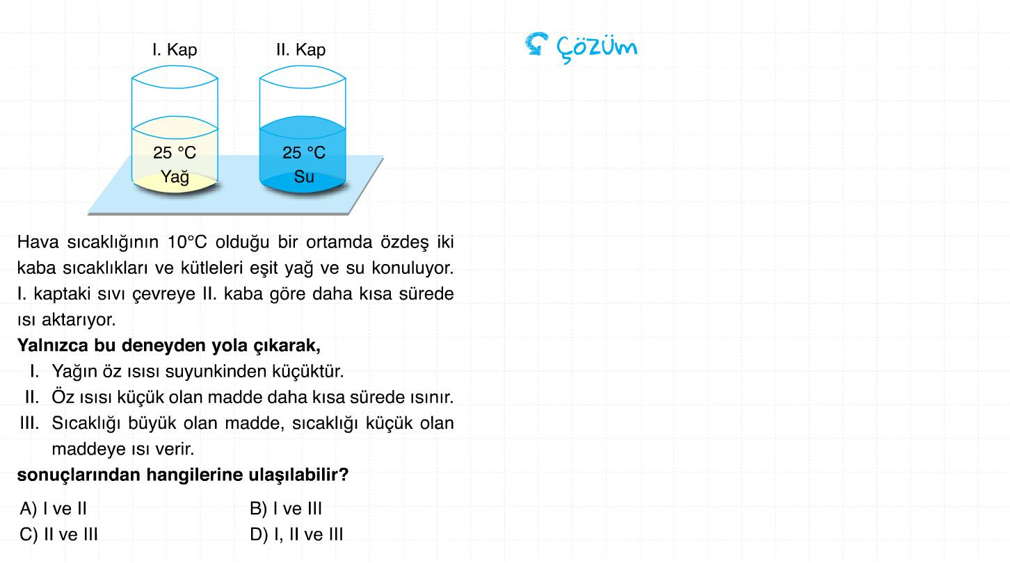

Slide 53
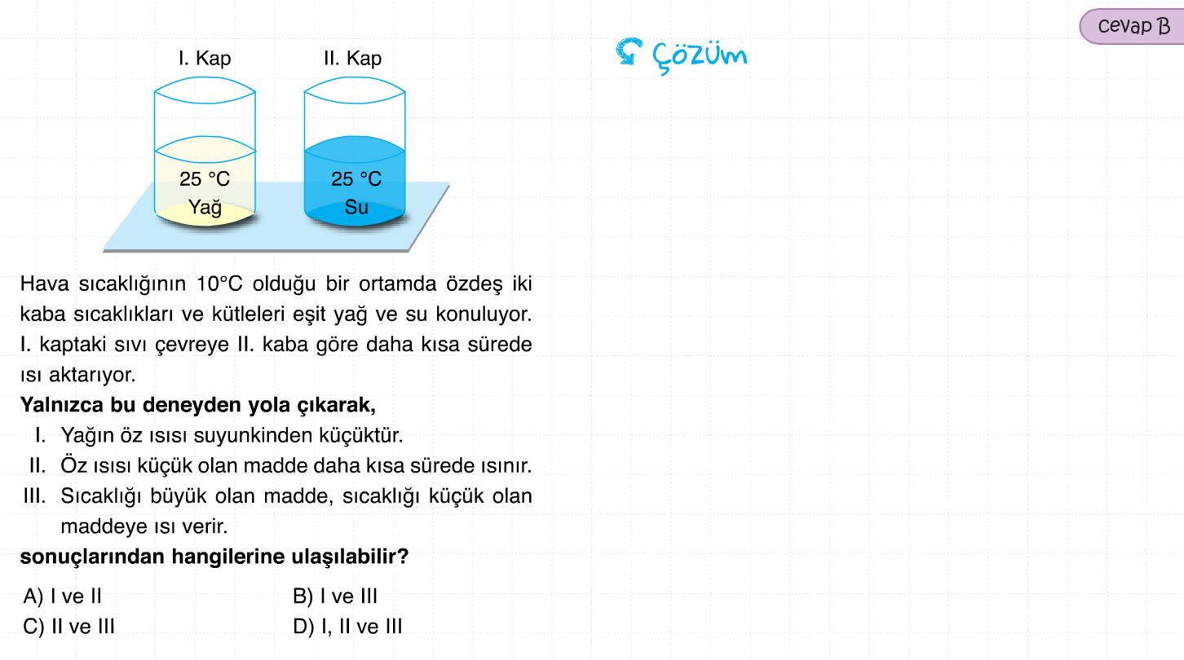

Slide 54
Öz ısısı yüksek olan maddeler soğuduklarında etrafa daha fazla ısı verdikleri için mum ve buz gibi cisimlerde daha fazla ilerler.

Slide 55
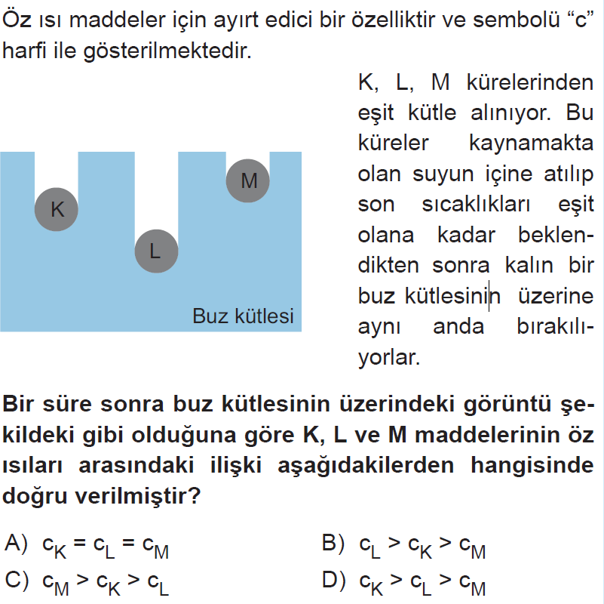

Slide 57
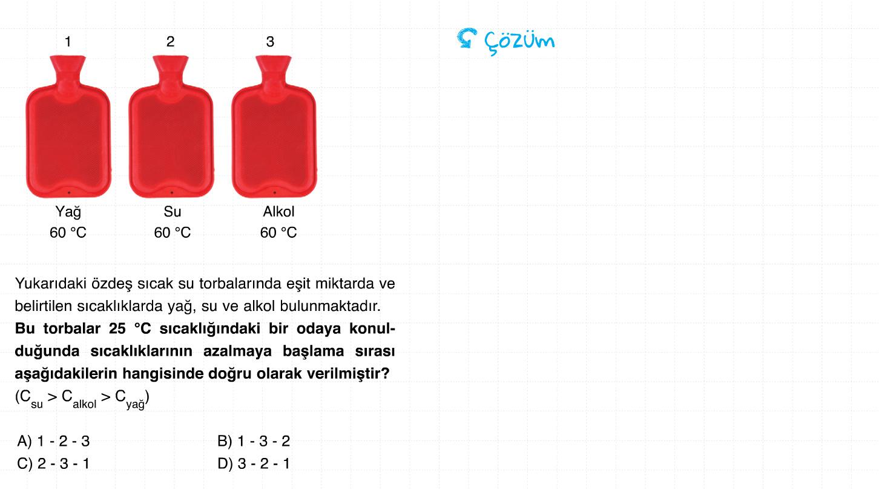

Slide 58
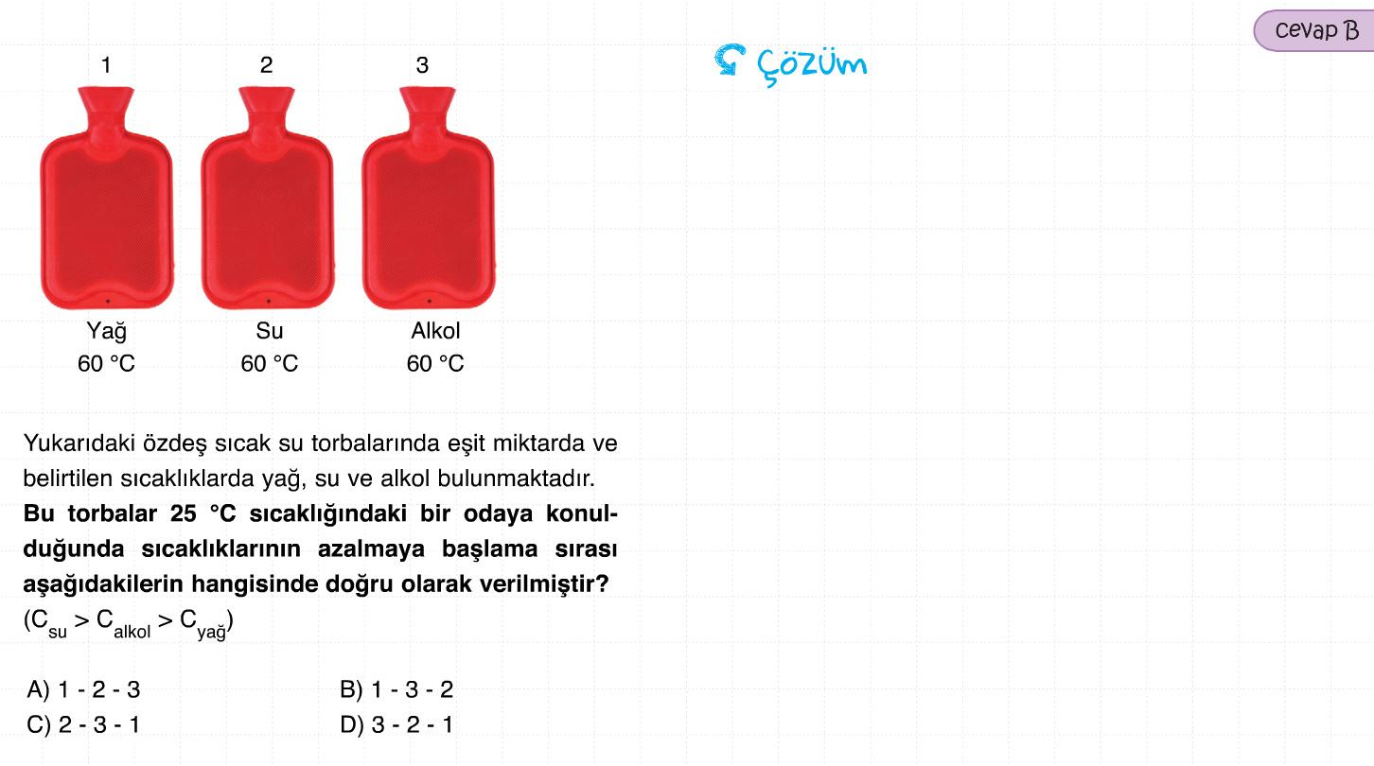

Slide 59
ISI ALIŞVERİŞİ VE SICAKLIK DEĞİŞİMİ

Slide 60
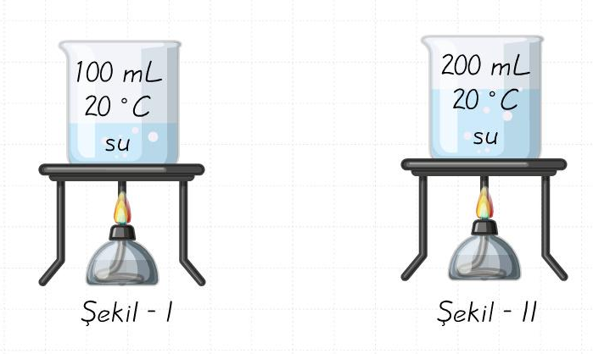
Isı Enerjisi - Kütle İlişkisi
İlk sıcaklıkları aynı olan özdeş maddeler eşit süre ısıtılırsa kütlesi az olanın sıcaklığı daha yüksek olacaktır.

Slide 61
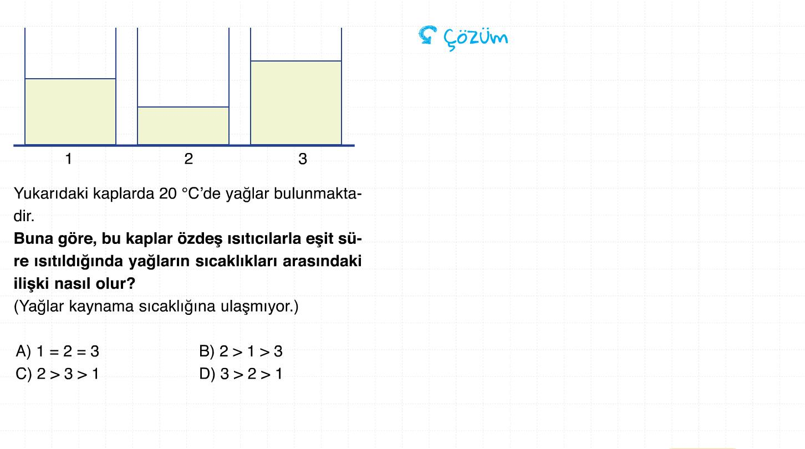

Slide 62
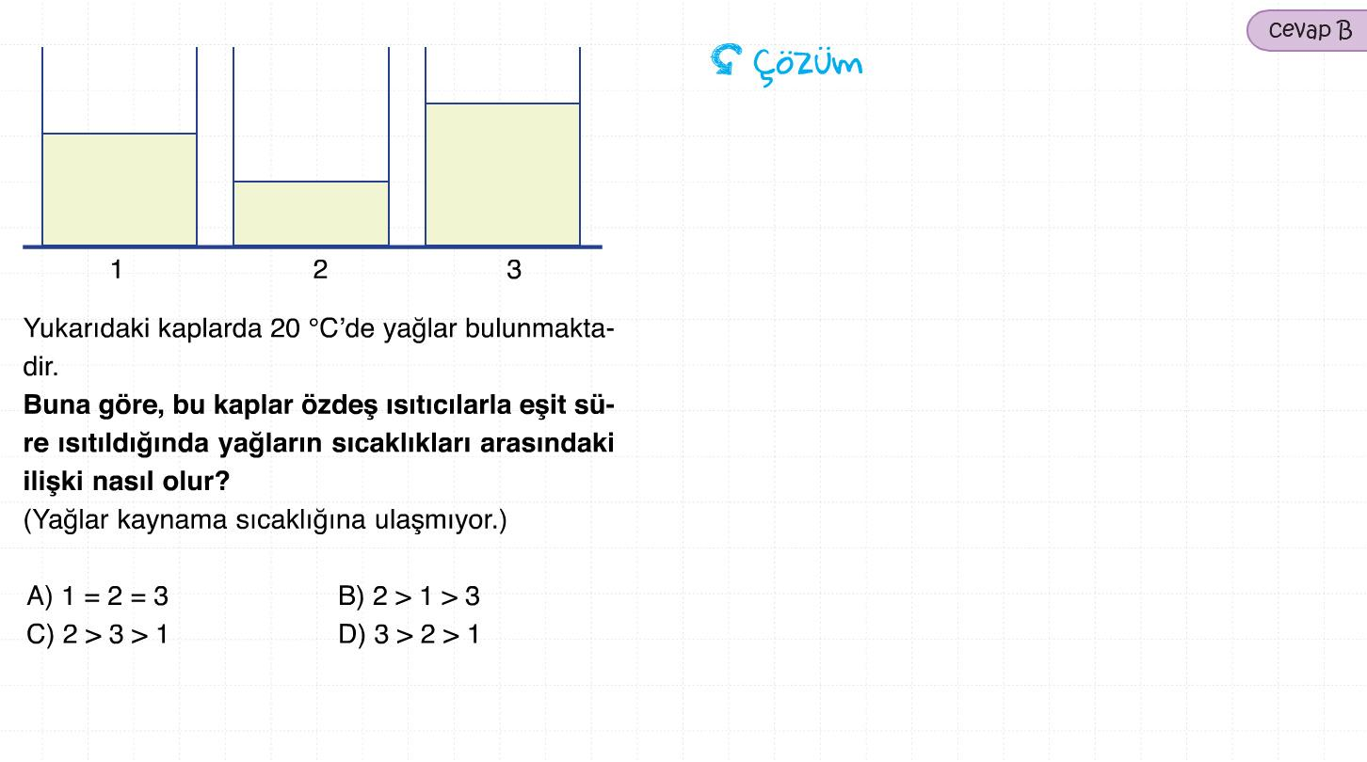

Slide 63


Slide 64


Slide 65


Slide 66


Slide 67


Slide 68


Slide 69


Slide 70


Slide 71


Slide 72


Slide 73


Slide 74


Slide 75


Slide 76


Slide 77


Slide 78

Hal değiştirmediği sürece bir maddeye daha fazla ısı enerjisi vermek o maddenin sıcaklığını daha fazla arttırır.

Slide 79


Slide 80


Slide 81


Slide 82


Slide 83


Slide 84


Slide 85


Slide 86


Slide 87


Slide 88


Slide 89


Slide 90


Slide 91


Slide 92


Slide 93


Slide 94


Slide 95


Slide 96


Slide 97


Slide 98


